Slide 1
Pengantar Aplikasi Komputer & Teknologi
Week14. Macro Excel
Menyiapkan Form Aplikasi

Slide 2
Objective
Diharapkan Mahasiswa mampu :
Menjelaskan tentang Microsoft Excel Macro
Menggunakan Macro Excel sebagai pengolahan data

Slide 3
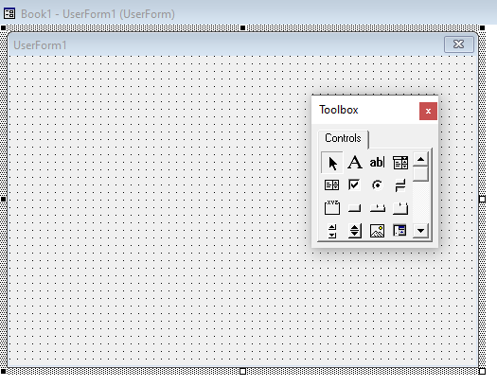
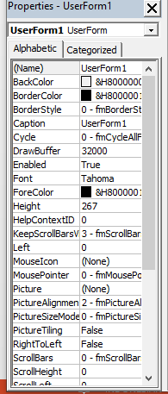
Form
Properties berisikan
Properties dari setiap
Object dari userform
User Form di gunakan untuk membuat form Aplikasi

Slide 4
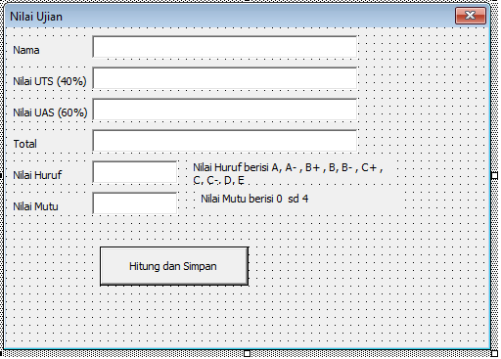
Latihan 1
Buatlah Form Nilai Ujian dengan ketentuan sebagai berikut Jika Tombol Hitung dan Simpan di click maka
akan menghitung : total, nilai huruf dan Nilai Mutu
Akan menyimpan data di Worksheet
Penjelasan dan Demo oleh Dosen Pengampu

Slide 5
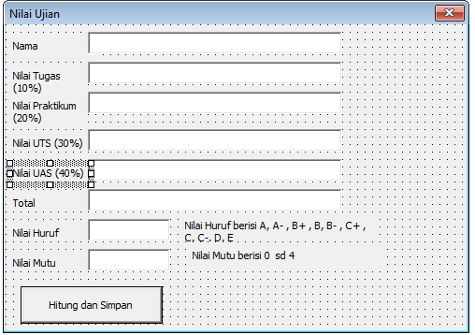
Latihan 2
Buatlah Form Nilai Ujian dengan ketentuan sebagai berikut Jika Tombol Hitung dan Simpan di click maka
akan menghitung : total, nilai huruf dan Nilai Mutu
Akan menyimpan data di Worksheet
Penjelasan dan Demo oleh Dosen Pengampu

Slide 6
Thankyou

